Slide 1
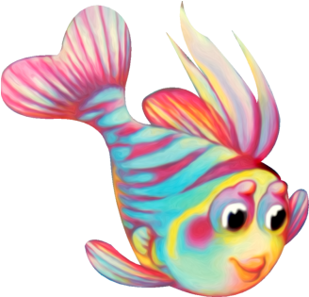
Муниципальное бюджетное образовательное учреждение детский
сад №5 «Семицветик»
Духовно-просветительский культурный центр им.
просветителей славянских Кирилла и Мефодия
«Этот загадочный подводный мир»
Логинова Г.Е.
Москва 2014г.

Slide 2
.
Цель: пробудить интерес детей к подводному миру, развивать личность ребёнка дошкольного возраста.
Задачи:
Пополнить знания детей о подводном мире, его обитателях, расширить словарный запас детей, формировать умение размышлять.
Развивать эстетическое восприятие окружающего мира, способность видеть красивое.
Воспитание нравственного чувства доброго, бережного отношения к творениям окружающего мира.
Развивать творческие способности – умение отражать в своих работах красоту мира.
Развивать логическое мышление, умение на основе сопоставления фактов, результатов, наблюдений делать выводы и заключения

Slide 3
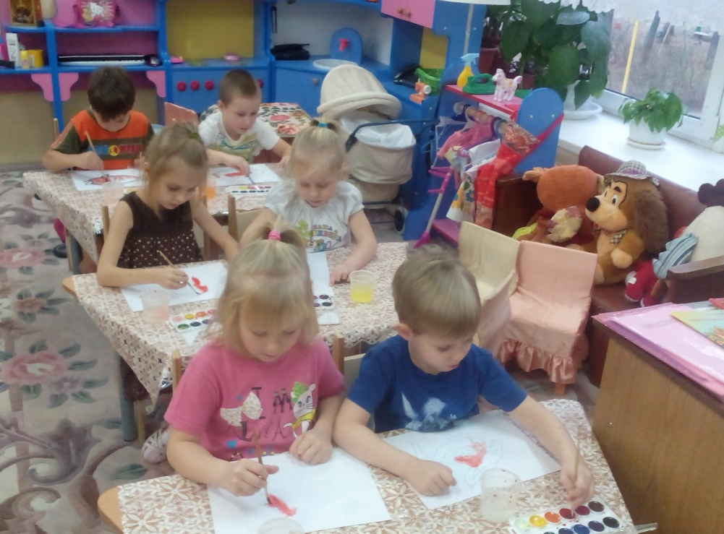
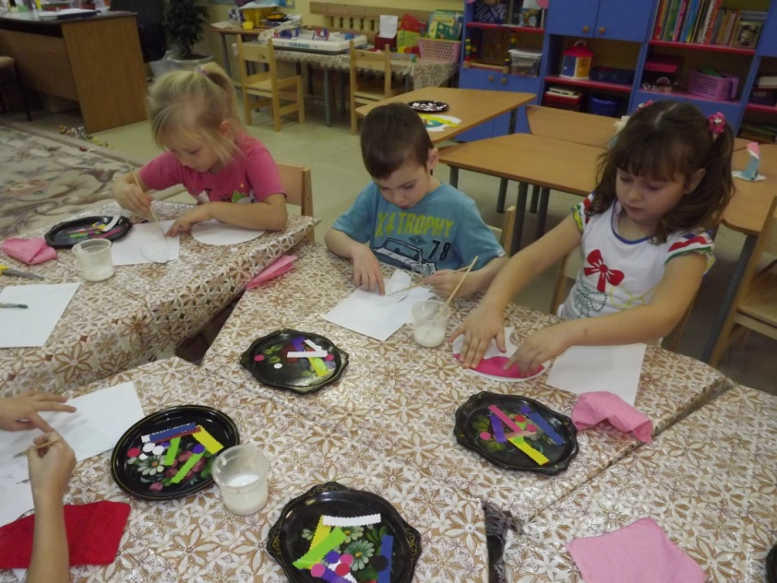
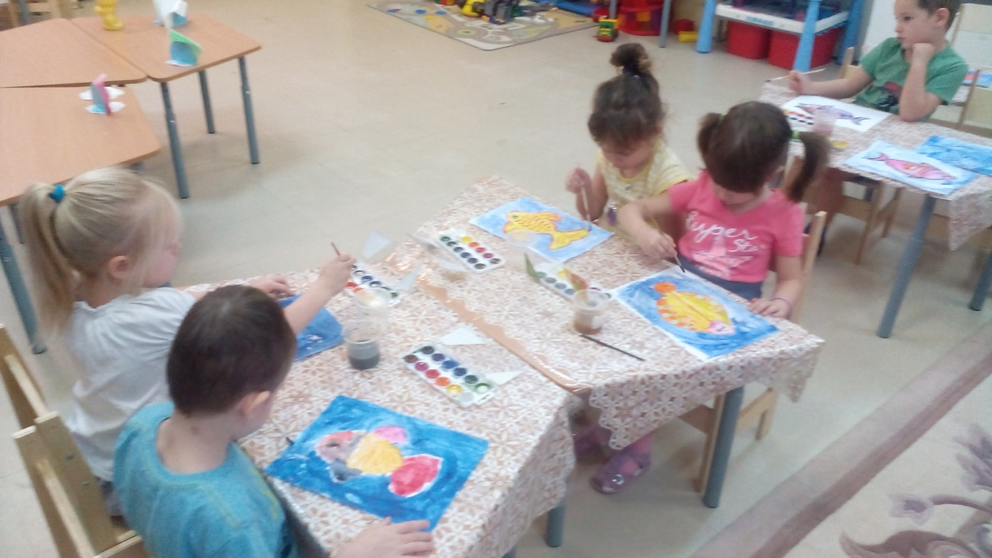
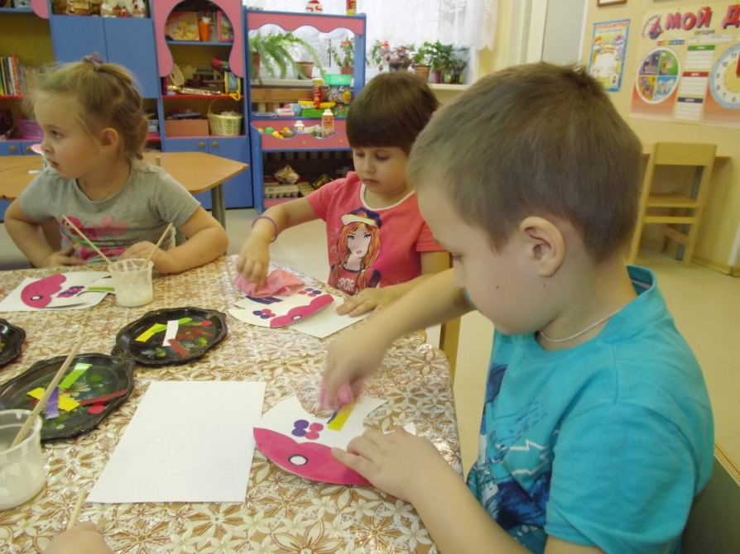
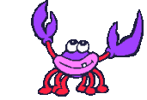

Slide 4
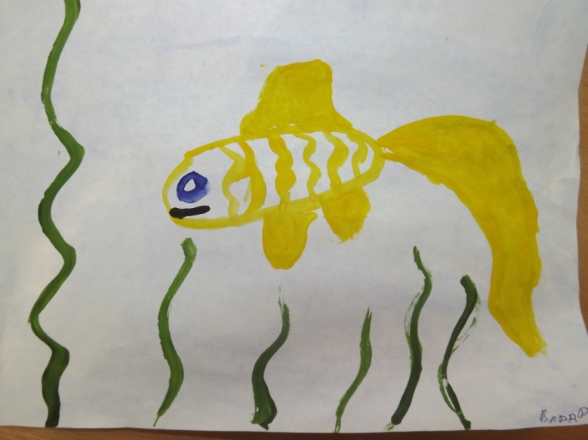
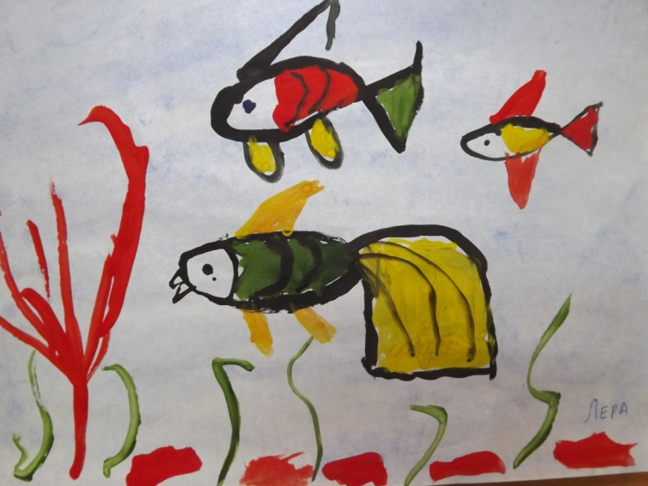
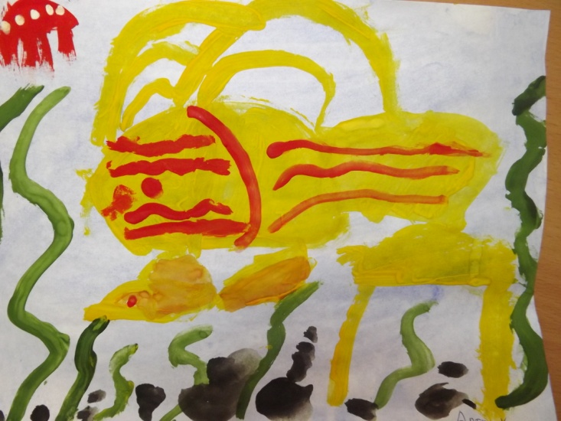
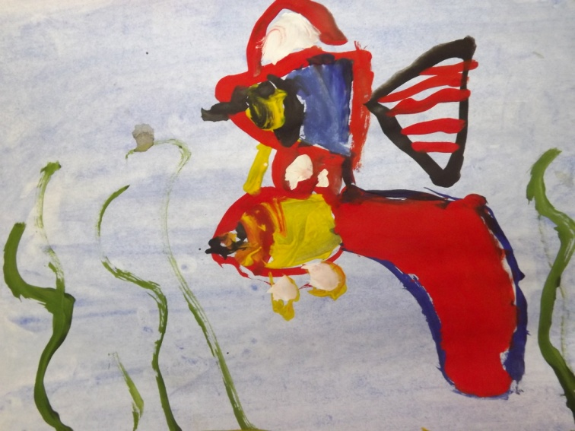

Slide 5
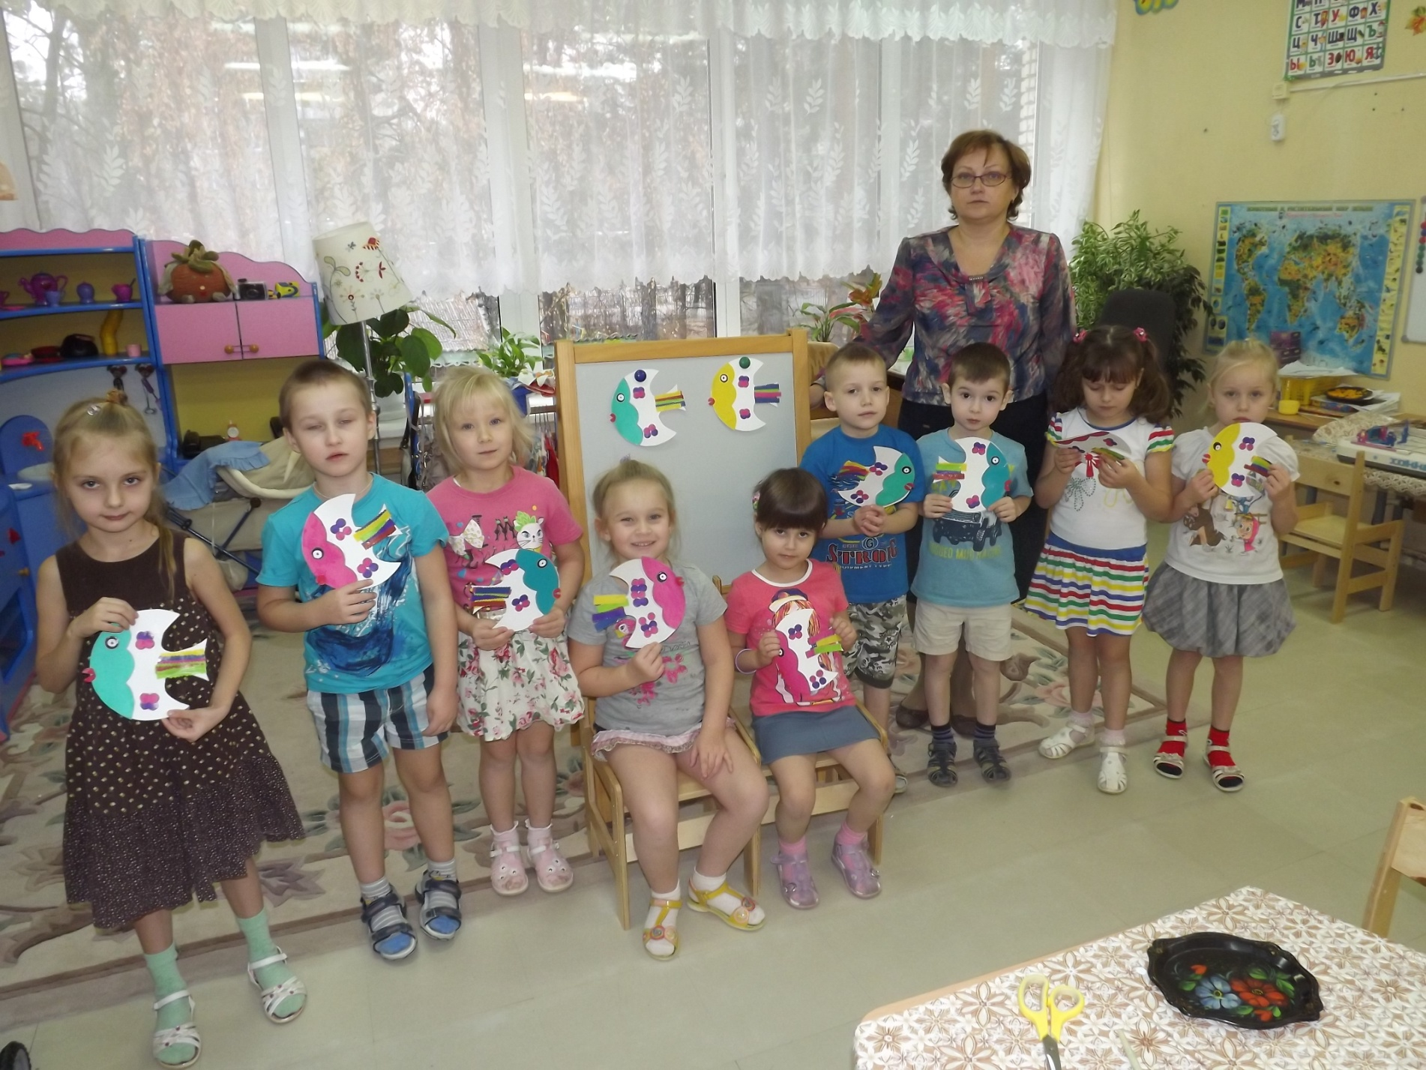

Slide 6
Выводы.
Каждый человек, живущий в природном мире, должен заботливо и бережно относиться к нему, сохраняя все его ценности и богатства. Формировать экологическую культуру у каждого человека необходимо еще в детстве, с самого раннего возраста. Важно, чтобы каждый ребенок воспринимал человека, не как хозяина природы, а как ее важную, имеющую огромное влияние часть.
Именно в дошкольном возрасте ребенок воспринимает окружающее наиболее эмоционально, он способен сочувствовать сопереживать, искренне удивляться, на этой основе возможно и необходимо развивать в детях любовь к природе, ее обитателям. Основой этой любви должны стать не только эстетические чувства, но и знания основных элементарных законов природы, понимание взаимосвязей в окружающей среде , что позволяет логически подвести детей к пониманию влияния человека на окружающую среду. На основе двух составляющих эмоциональной и познавательной необходимо формировать бережное отношение к природе. Важно способствовать пониманию детьми их возможностей в защите окружающей среды, формированию их личной экологической ответственности.

Slide 7
Спасибо за внимание!

